Slide 1
Lập trình Python cơ bản
Bài 7: List, Tuple, Dictionary, Set

Slide 2
Nội dung
List
Tuple
Dictionary
Set
Python cơ bản

Slide 3
List
Là một cấu trúc dữ liệu cơ bản trong Python, thuộc nhóm sequence.
Gồm nhiều phần tử, mỗi phần tử có một vị trí gọi là index, phần tử đầu tiên có index = 0, phần tử cuối cùng có index = số phần tử - 1
Các phần tử trong list có thể cùng hoặc khác kiểu. Tuy nhiên, cùng kiểu thì dễ xử lý tính toán.
Python cơ bản

Slide 4

List
Tạo list
  Cú pháp: tên_list = [phần tử 1, phần tử 2, …]
  Ví dụ:
Python cơ bản

Slide 5
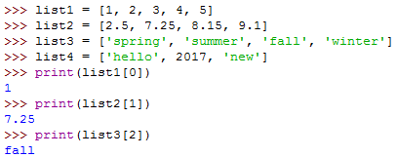
List
Truy xuất phần tử trong list
  Cú pháp: tên_list[index], với index từ 0 … chiều dài -1
  Ví dụ:
Python cơ bản

Slide 6
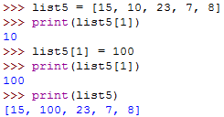
List
Cập nhật giá trị cho phần tử trong list
  Cú pháp: tên_list[index] = giá_trị
  Ví dụ
Python cơ bản

Slide 7

List
Xóa phần tử trong list
  Cú pháp: del(tên_list[index])
  Ví dụ
Python cơ bản

Slide 8

List
Các phương thức cơ bản của List
  Chiều dài của List (Số phần tử trong list)
    Cú pháp: len(tên_list)
    Ví dụ
Python cơ bản

Slide 9
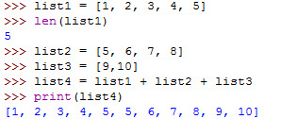
List
Các phương thức cơ bản của List
  Tạo list mới bằng cách nối các list với nhau
    Cú pháp: tên_list_mới = tên_list1 + tên_list2 + tên_list3 +…
    Ví dụ
Python cơ bản

Slide 10

List
Các phương thức cơ bản của List
  Tạo list mới bằng cách lặp lại list đã có
    Cú pháp: tên_list_mới = tên_list_cũ * số lần lặp
    Ví dụ
Python cơ bản

Slide 11

List
Các phương thức cơ bản của List
  Tạo list mới bằng cách copy phần tử từ vị trí index đến cuối list
    Cú pháp: tên_list_mới = tên_list_cũ[index:]
    Ví dụ
Python cơ bản

Slide 12
List
Các phương thức cơ bản của List
  Tìm kiếm một giá trị trong list, trả về True nếu tìm thấy, ngược lại trả về False
    Cú pháp: giá_trị in tên_list
    Ví dụ
Python cơ bản

Slide 13
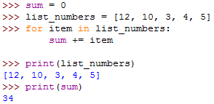
List
Các phương thức cơ bản của List
  Duyệt list:
    Cú pháp:
    for item in tên_list:
    # xử lý hiển thị hoặc tính toán
    Ví dụ
Python cơ bản

Slide 14

List
Các phương thức cơ bản của List
  Truy xuất giá trị của phần tử trong list tại vị trí index:
    Cú pháp: tên_list[index]
      Với index tính từ bên trái qua: từ 0 -> len -1, index tính từ bên phải qua: -1 -> -len
    Ví dụ:
Python cơ bản

Slide 15
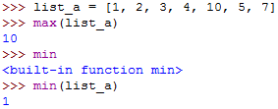
List
Các phương thức cơ bản của List
  Tìm giá trị lớn nhất/ nhỏ nhất trong list:
    Cú pháp:
      max(tên_list)
      min(tên_list)
    Ví dụ:
Python cơ bản

Slide 16

List
Các phương thức cơ bản của List
  Thêm element vào cuối list:
    Cú pháp: tên_list.append(element)
    Ví dụ:
Python cơ bản

Slide 17

List
Các phương thức cơ bản của List
  Đếm số lần xuất hiện của một element trong list:
    Cú pháp: tên_list.count(element)
    Ví dụ:
Python cơ bản

Slide 18
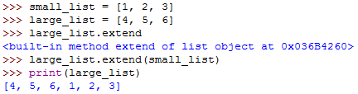
List
Các phương thức cơ bản của List
  Mở rộng list:
    Cú pháp: tên_list_muốn_mở_rộng.extend(tên_list)
    Ví dụ:
Python cơ bản

Slide 19

List
Các phương thức cơ bản của List
  Tìm index của element trong list: trả về index nhỏ nhất nếu tìm thấy, nếu không tìm thấy sẽ thông báo lỗi
    Cú pháp: tên_list.index(element)
    Ví dụ:
Python cơ bản

Slide 20

List
Các phương thức cơ bản của List
  Chèn một element vào list tại vị trí index
    Cú pháp: tên_list.insert(index, element)
    Ví dụ:
Python cơ bản

Slide 21
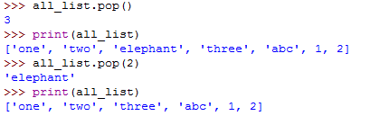
List
Các phương thức cơ bản của List
  Lấy một phần tử ra khỏi list: kết quả trả về là phần tử
    Cú pháp: tên_list.pop([index])
      Với index = 0 đến chiều dài -1, mặc định không có index thì sẽ lấy phần tử cuối list
    Ví dụ:
Python cơ bản

Slide 22

List
Các phương thức cơ bản của List
  Xóa một phần tử ra khỏi list: nếu không có phần tử cần xóa sẽ thông báo lỗi
    Cú pháp: tên_list.remove(element)
    Ví dụ:
Python cơ bản

Slide 23

List
Các phương thức cơ bản của List
  Đảo ngược list
    Cú pháp: tên_list.reverse()
    Ví dụ:
Python cơ bản

Slide 24


List
Các phương thức cơ bản của List
  Sắp xếp list theo giá trị tăng dần
    Cú pháp: tên_list.sort()
    Ví dụ:
Python cơ bản

Slide 25
Nội dung
List
Tuple
Dictionary
Set
Python cơ bản

Slide 26
Tuple
Là một cấu trúc dữ liệu cơ bản trong Python, thuộc nhóm sequence.
Giới hạn, cố định số phần tử, không thay đổi giá trị phần tử
Gồm nhiều phần tử, mỗi phần tử có một vị trí gọi là index, phần tử đầu tiên có index = 0, phần tử cuối cùng có index = số phần tử - 1
Python cơ bản

Slide 27
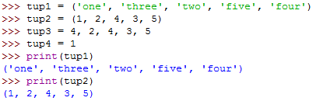

Tuple
Tạo tuple
  Cú pháp: tên_tuple = (phần tử 1, phần tử 2, …)
    Có thể không dùng () khi tạo tuple
  Ví dụ:
Python cơ bản

Slide 28
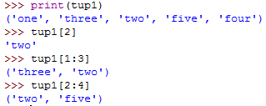
Tuple
Truy xuất phần tử trong tuple
  Cú pháp:
    tên_tuple[index], với index từ 0 … chiều dài -1
    tên_tuple[begin : end], với begin >=0, end < chiều dài -1: kết quả là các phần tử có index từ begin đến end-1
  Ví dụ:
Python cơ bản

Slide 29
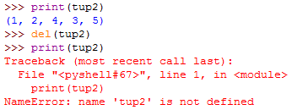
Tuple
Lưu ý: tuple không thay đổi, do đó ta không thể cập nhật/ xóa phần tử trong tuple
Chỉ có thể xóa bỏ cả tuble:
  Cú pháp: del(tên_tuple)
  Ví dụ:
Python cơ bản

Slide 30
Tuple
Các phương thức cơ bản của tuple
  Cũng tương tự như các phương thức cơ bản của list nhưng không có phương thức: sort, reverse, remove, pop, insert, extend, append
Python cơ bản

Slide 31

Tuple
Các phương thức cơ bản của tuble
  Copy các phần tử của list vào tuple
    Cú pháp: tên_tuple = tuple(tên_list)
    Ví dụ
Python cơ bản

Slide 32
Nội dung
List
Tuple
Dictionary
Set
Python cơ bản

Slide 33
Dictionary
Là một cấu trúc dữ liệu cơ bản trong Python, thuộc nhóm sequence.
Gồm nhiều phần tử, mỗi phần tử sẽ là một bộ key : value
Key là duy nhất trong dictionary, còn value thì có thể trùng
Kiểu dữ liệu của key có thể là string, number hoặc tuple
Python cơ bản

Slide 34

Dictionary
Tạo dictionary
  Cú pháp: tên_dictionary = {key1 : value1, key2 : value 2, …}
  Ví dụ:
Python cơ bản

Slide 35

Dictionary
Truy xuất giá trị trong dictionary
  Cú pháp: tên_dictionary[key]
  Ví dụ:
Python cơ bản

Slide 36

Dictionary
Cập nhật giá trị/ thêm mới phần tử vào dictionary
  Cú pháp: tên_dictionary[key] = value
    Cập nhật: với key đã có
    Thêm mới: với key mới
  Ví dụ:
Python cơ bản

Slide 37
Dictionary
Xóa phần tử trong dictionary
  Xóa phần tử theo khóa:
    Cú pháp: del tên_dictionary[key]
  Xóa tất cả các phần tử trong dictionary
    Cú pháp: tên_dictionary.clear()
  Xóa luôn dictionary
    Cú pháp: del tên_dictionary
Python cơ bản

Slide 38
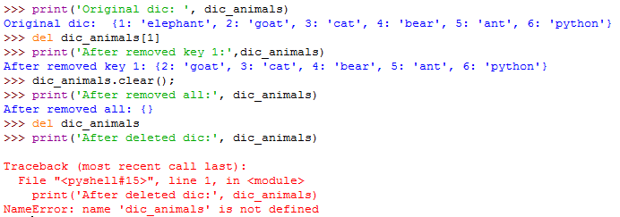
Dictionary
  Ví dụ
Python cơ bản

Slide 39
Dictionary
Chú ý: Đối với key trong dictionary
  Key là duy nhất trong dictionary, không có key trùng nhau
  Key có giá trị không thay đổi, do đó chỉ có thể cập nhật value, không thể cập nhật key
Python cơ bản

Slide 40
Dictionary
Các phương thức cơ bản
  Chiều dài của dictionary
    Cú pháp: len(tên_dictionary)
    Ví dụ
Python cơ bản

Slide 41
Dictionary
Các phương thức cơ bản
  In dictionary dưới dạng chuỗi
    Cú pháp: str(tên_dictionary)
    Ví dụ
Python cơ bản

Slide 42

Dictionary
Các phương thức cơ bản
  Tạo bản sao của dictionary
    Cú pháp: tên_dictionary_đích = tên_dictionary_nguồn.copy()
    Ví dụ
Python cơ bản

Slide 43
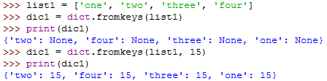
Dictionary
Các phương thức cơ bản
  Tạo dictionary với danh sách các key từ sequence
    Cú pháp: tên_dictionary = dict.fromkeys(seq[, value])
    Ví dụ
Python cơ bản

Slide 44

Dictionary
Các phương thức cơ bản
  Lấy value dựa trên key trong dictionary
    Cú pháp: tên_dictionary.get(key)
    Ví dụ
Python cơ bản

Slide 45
Dictionary
Các phương thức cơ bản
  Trả về danh sách các bộ tuple (key, value) của dictionary
    Cú pháp: tên_dictionary.items()
    Ví dụ:
Python cơ bản

Slide 46

Dictionary
Các phương thức cơ bản
  Trả về danh sách các key của dictionary
    Cú pháp: tên_dictionary.keys()
    Ví dụ:
Python cơ bản

Slide 47

Dictionary
Các phương thức cơ bản
  Trả về danh sách các value của dictionary
    Cú pháp: tên_dictionary.values()
    Ví dụ:
Python cơ bản

Slide 48

Dictionary
Các phương thức cơ bản
  Cập nhật dictionary bằng cách thêm dictionary khác vào
    Cú pháp: tên_dictionary.update(tên_dictionary_added)
    Ví dụ:
Python cơ bản

Slide 49
Nội dung
List
Tuple
Dictionary
Set
Python cơ bản

Slide 50
Set
Là một cấu trúc dữ liệu cơ bản trong Python, thuộc nhóm sequence.
Mỗi phần tử trong set là duy nhất, không có 2 phần tử trùng nhau, và giá trị của phần tử không thay đổi
Các phần tử trong set không theo thứ tự thêm vào, không sử dụng index
Python cơ bản

Slide 51
Set
Tạo set
  Cú pháp: tên_set = {value1, value 2, value3,…}
  Ví dụ:
set2 = {1, 3, 5, 7, 2}
print(set2)
{1, 2, 3, 5, 7}
set_string = {"Kim", "Môc", "Thủy", "Hỏa", "Thổ"}
print(set_string)
{'Môc', 'Kim', 'Thổ', 'Hỏa', 'Thủy'}
Python cơ bản

Slide 52
Set
Tạo set
  Khi khởi tạo set ban đầu, chưa có phần tử, sử dụng cú pháp: tên_set = set()
  Ví dụ:
set_fruits = set()
print(type(set_fruits)) # <class 'set'>
Python cơ bản
Notes:
https://www.programiz.com/python-programming/set

Slide 53
Set
Cập nhật giá trị/ thêm mới phần tử vào set
  Cú pháp: tên_set.add(element)
  Ví dụ:
set_fruits.add("orange")
print(set_fruits)
{'orange'}
Python cơ bản

Slide 54
Set
Xóa phần tử trong set
  Cả discard() và remove() đều có thể xóa phần tử trong set. Tuy nhiên, dùng discard() thì nếu không có phần tử cần xóa thì không xóa và không thông báo lỗi còn dùng remove() thì nếu không tìm thấy phần tử cần xóa sẽ báo lỗi
  Cú pháp: tên_set.discard(“value”)
  Cú pháp: tên_set.remove(“giá trị”)
Python cơ bản

Slide 55
Set
Xóa phần tử trong set
  Ví dụ
set_string = {"Kim", "Môc", "Thủy", "Hỏa", "Thổ"}
print("before:",set_string)
set_string.discard("Thủy")
print("after:",set_string)
set_string.remove("Thủy")
print("after:",set_string)
before: {'Hỏa', 'Thủy', 'Môc', 'Kim', 'Thổ'}
after: {'Hỏa', 'Môc', 'Kim', 'Thổ'}
Traceback (most recent call last):
File "I:\PythonCoban\src\chapter7\demoSet.py", line 23, in <module>
set_string.remove("Thủy")
KeyError: 'Thủy'
Python cơ bản

Slide 56
Set
Xóa toàn bộ các element trong set
  Cú pháp: tên_set.clear()
  Ví dụ
Xóa luôn set
  Cú pháp: del(tên_set)
  Ví dụ:
set_string = {"Kim", "Môc", "Thủy", "Hỏa", "Thổ"}
set_string.clear()
print(set_string) # set()
del(set_string)
print(set_string)
NameError: name 'set_string' is not defined
Python cơ bản

Slide 57
Set
Lấy element ra khỏi set
  Kết quả trả về là element được pop, báo lỗi nếu set không có element nào
  Cú pháp: tên_set.pop()
  Ví dụ
set_fruits = {"apple", "pear", "orange", "grape"}
print(set_fruits)
fruit = set_fruits.pop()
print(fruit)
print(set_fruits)
{'apple', 'pear', 'orange', 'grape'}
apple
{'pear', 'orange', 'grape'}
Python cơ bản

Slide 58
Set
Các phương thức cơ bản
  Chiều dài, max, min, sum của set
    Cú pháp: len(tên_set) / max(tên_set) / min(tên_set) / sum(tên set)
    Ví dụ
print(set_dest)
print("len:", len(set_dest))
print("max:", max(set_dest))
print("min:", min(set_dest))
print("sum:", sum(set_dest))
{1, 2, 3, 4, 5}
len: 5
max: 5
min: 1
sum: 15
Python cơ bản

Slide 59
Set
Các phương thức cơ bản
  Tạo bản sao của set
    Cú pháp: tên_set_đích = tên_set_nguồn.copy()
    Ví dụ
set_source = {1, 4, 3, 2, 5}
set_dest = set_source.copy()
print("set dest:", set_dest)
set dest: {1, 2, 3, 4, 5}
Python cơ bản

Slide 60
Set
Các phương thức cơ bản
  Duyệt set: tương tự như duyệt list
    Ví dụ:
print("set dest:", set_dest)
for item in set_dest:
print("Item:", item)
set dest: {1, 2, 3, 4, 5}
Item: 1
Item: 2
Item: 3
Item: 4
Item: 5
Python cơ bản

Slide 61
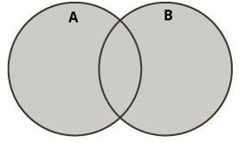
Set
Các phương thức cơ bản
  Set Union: trả về tất cả các element không trùng nhau của các set
    Cú pháp: set_union = set1 | set2 |…
    Ví dụ
setA = {1, 2, 6, 3, 7}
setB = {1, 4, 5, 8, 9}
setC = setA | setB
print(setC)
{1, 2, 3, 4, 5, 6, 7, 8, 9}
Python cơ bản

Slide 62
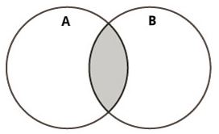
Set
Các phương thức cơ bản
  Set Intersection: trả về các element cùng xuất hiện trong các set
    Cú pháp: set_intersection = set1 & set2 &…
    Ví dụ
setA = {1, 2, 6, 3, 7}
setB = {1, 4, 5, 8, 9}
setD = setA & setB
print(setD)
{1}
Python cơ bản

Slide 63
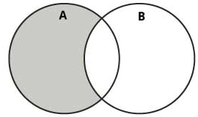
Set
Các phương thức cơ bản
  Set Difference: trả về các element chỉ có trong set này mà không có trong set kia
    Cú pháp: set_difference = set1 - set2
    Ví dụ
setA = {1, 2, 6, 3, 7}
setB = {1, 4, 5, 8, 9}
setE = setA - setB
print(setE)
{2, 3, 6, 7}
Python cơ bản

Slide 64
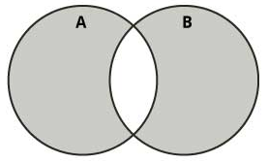
Set
Các phương thức cơ bản
  Set Symmetric Difference: trả về các element không cùng xuất hiện trong các set
    Cú pháp: set_symmetric_difference = set1 ^ set2
    Ví dụ
setA = {1, 2, 6, 3, 7}
setB = {1, 4, 5, 8, 9}
setF = setA ^ setB
print(setF)
{2, 3, 4, 5, 6, 7, 8, 9}
Python cơ bản

Slide 65
Set
Các phương thức cơ bản
  Sắp xếp set tăng dần, giảm dần
  Cú pháp: tăng: sorted(tên_set) / giảm: sorted(tên_set, reverse = True)
    Ví dụ
pySet = {'e', 'a', 'u', 'o', 'i'}
print("Set: ", pySet)
print("Sorted set:", sorted(pySet))
pyFSet = (('e', 'a', 'u', 'o', 'i'))
print("Sorted reversed set:", sorted(pyFSet, reverse=True))
Set: {'a', 'o', 'e', 'i', 'u'}
Sorted set: ['a', 'e', 'i', 'o', 'u']
Sorted reversed set: ['u', 'o', 'i', 'e', 'a']
Python cơ bản

Slide 66

Python cơ bản

